Slide 1


Slide 2

SIAAF WEB
INSTRUCTIVO PARA MANTENIMIENTO DE OFERTAS

Slide 3

Acceso
Ingrese desde su navegador al sitio web de la Universidad: http://www.unisimon.edu.co/ y seleccionar en menú principal la opción «Portales»

Slide 4

Dirigirse a la sección «Portal Profesores y Administrativos»

Slide 5

Digite su usuario y contraseña para acceder al sistema y luego presione sobre el botón «Acceder»

Slide 6
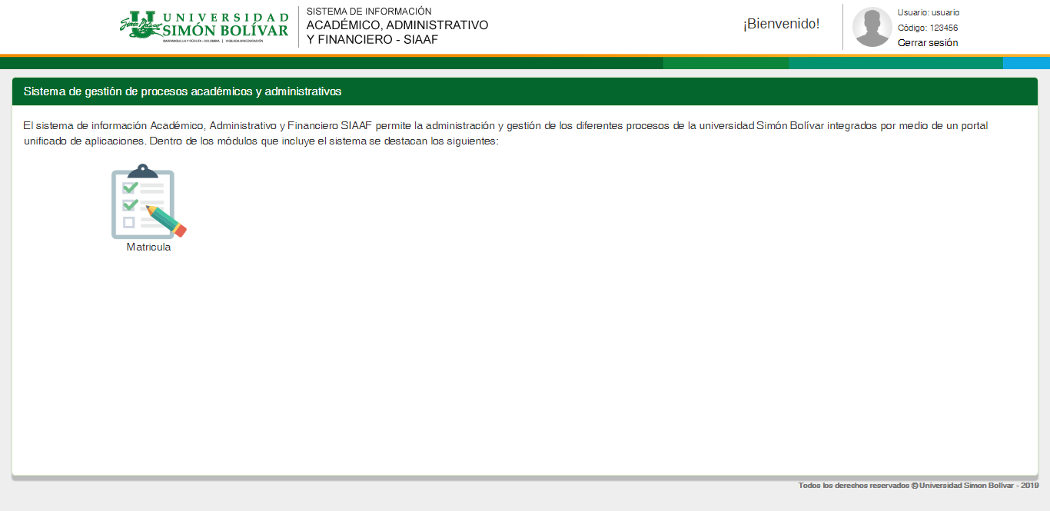
Luego de ingresar al sistema deberá seleccionar el módulo «Matrícula»

Slide 7
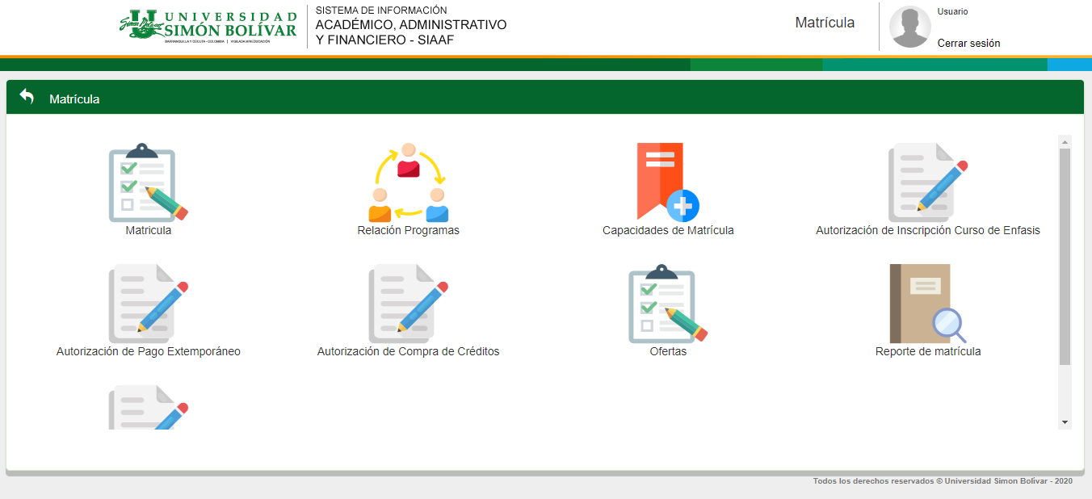
Luego de ingresar al modulo de matricula deberá seleccionar el módulo «Ofertas»

Slide 8
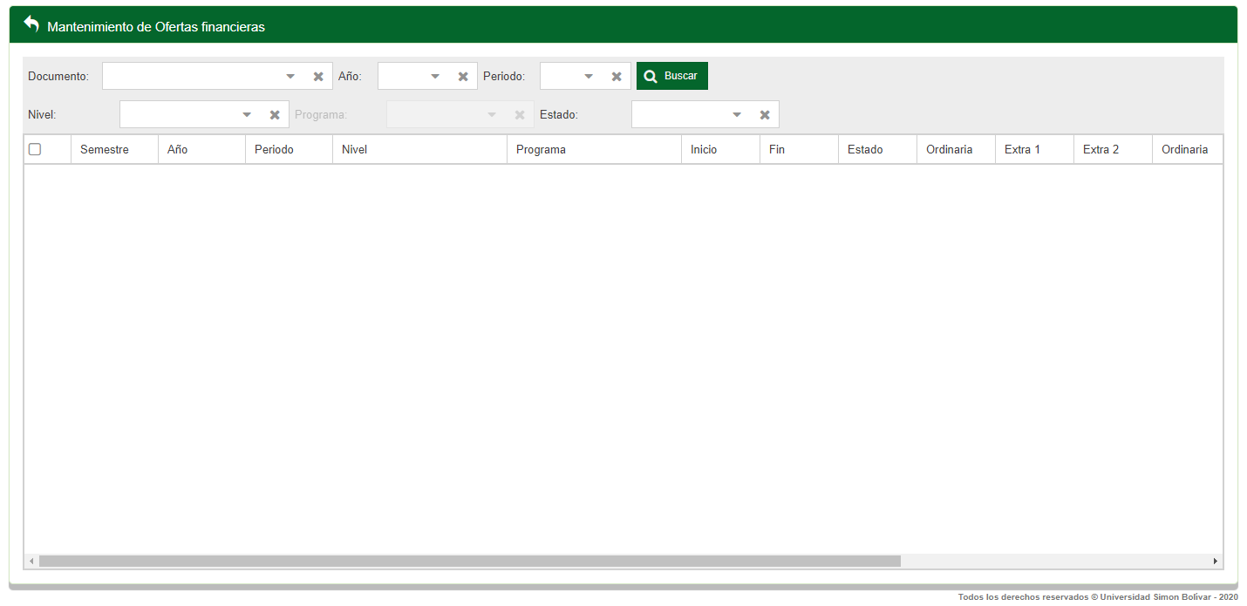
Se procede a seleccionar los filtros de: Documento, Año, Periodo, Nivel, Programa y estado. Posterior a eso se presiona el botón “Buscar”.

Slide 9
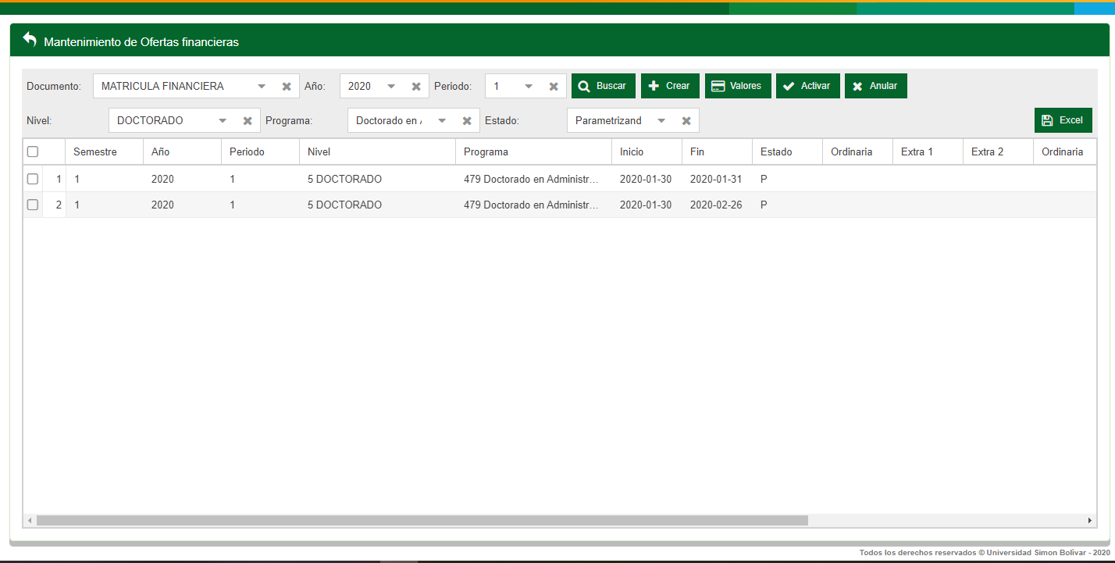
Una vez llenado los filtros se ven los registros según lo filtrado y se muestran una serie de botones a la derecha.

Slide 10
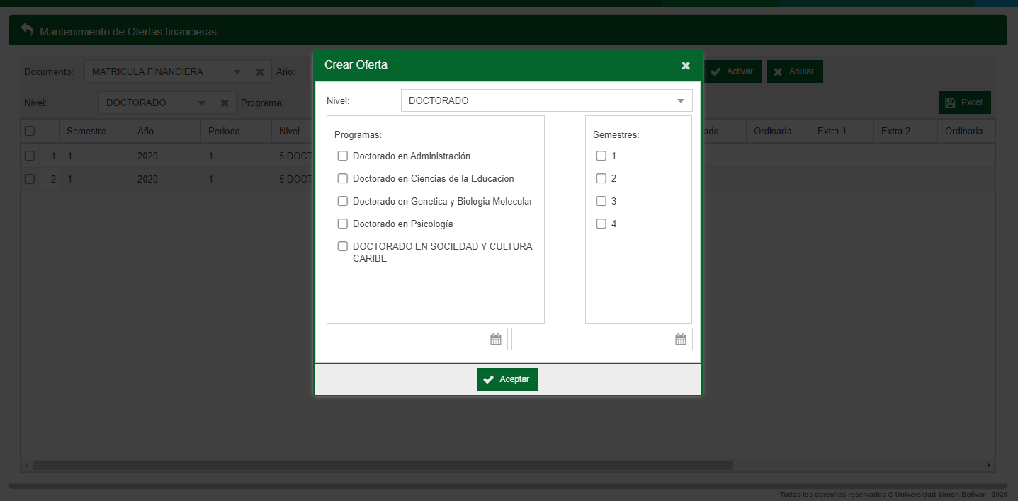
El botón “crear “ es para crear oferta, se llenan los campos y se presiona el botón “Aceptar” y la oferta entrara en estado parametrizado

Slide 11
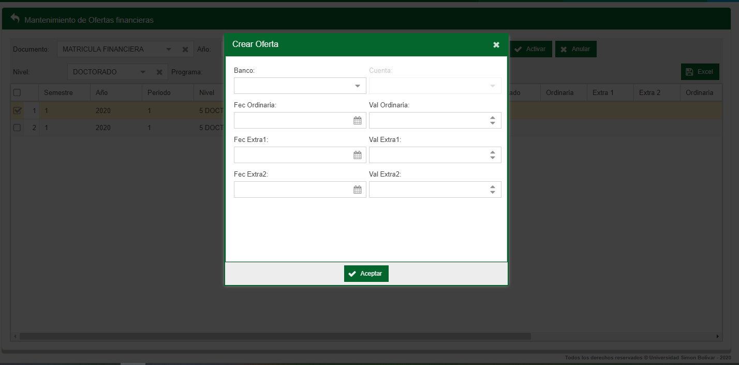
Una vez la oferta creada se selecciona un registro con el checkbox como se señala a la izquierda y se oprime el boton “Valores” para llenar el formulario que se muestra a continuación. Una vez llenado todo se oprime “Aceptar”.

Slide 12
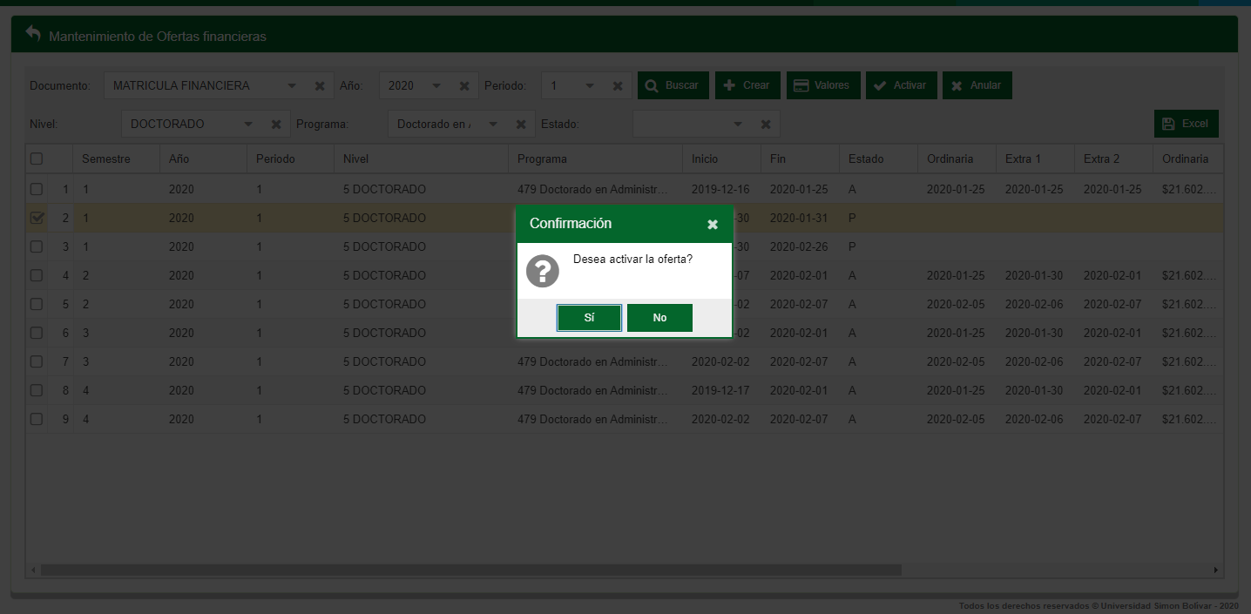
Para activar la oferta se selecciona un registro con el checkbox y se presiona el boton “Activar” y se despliega la siguiente ventana. “Si” para activar y “No” para cancelar la operación.

Slide 13
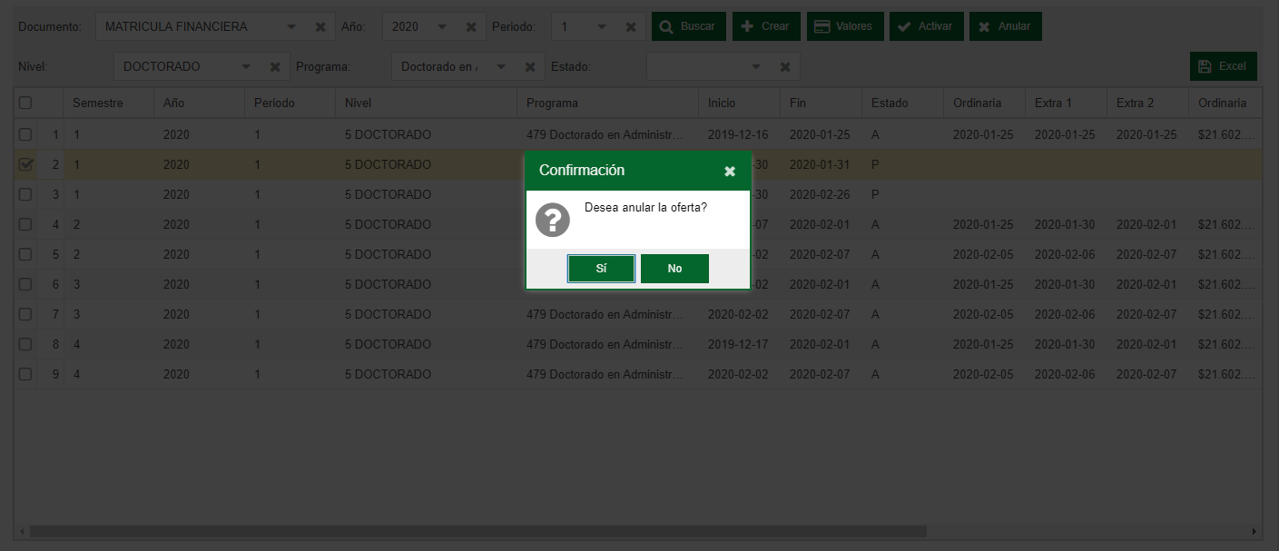
Para anular la oferta se selecciona un registro con el checkbox y se presiona el boton “Anular” y se despliega la siguiente ventana. “Si” para anular y “No” para cancelar la operación.

Slide 14
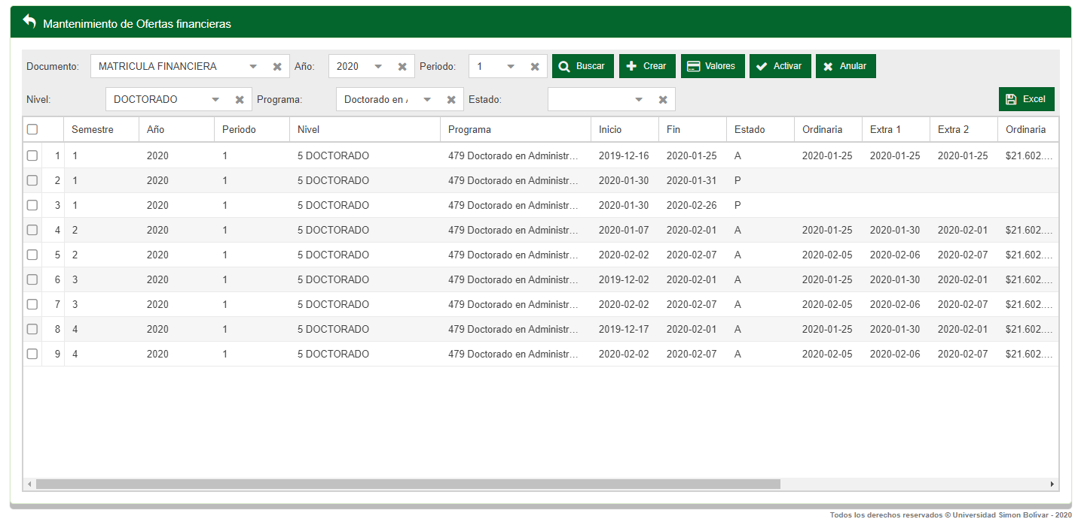
El boton Excel para exportar la información filtrada en un archivo Excel.

Slide 15
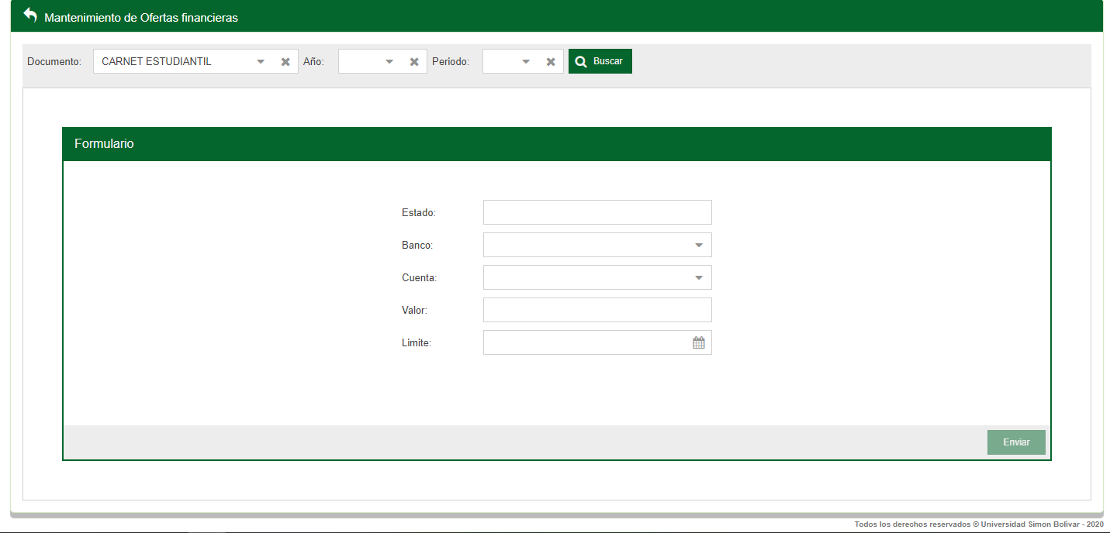
Cuando el tipo de documento no se encuentra activo se despliega el siguiente formulario y se filtra por: Documento, Año y Periodo y se oprime el boton “Buscar”. Si se desea hacer un cambio se presiona el boton “Enviar” en la parte de abajo a la derecha

